Slide 1
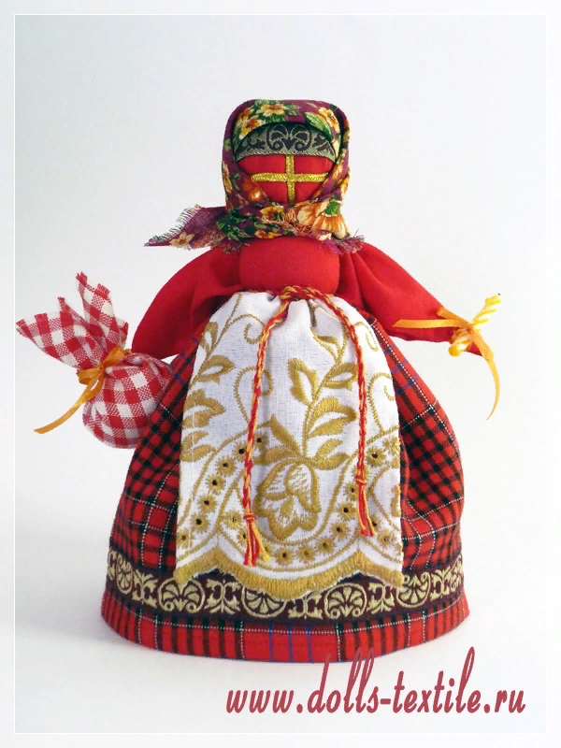
Пасхальная кукла (Пасха)

Slide 2
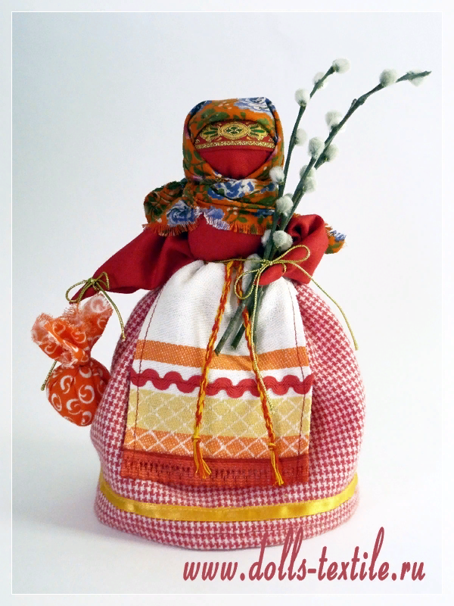
Пасха является самым главным праздником православного церковного года. На Пасху отмечают воскрешение Иисуса Христа, этот праздник олицетворяет победу добра. Празднование Пасхи – многовековая народная традиция, так как на Руси еще до христианизации это был праздник пробуждения природы и начала весны.
Пасхальных кукол для украшения дома делали за неделю до наступления Пасхи к Вербному Воскресенью. Их ставили на окно, чтобы показать, что здесь ждут наступления Светлого Христова Воскресенья. Позже кукол помещали на стол около пасхальных даров.

Slide 3
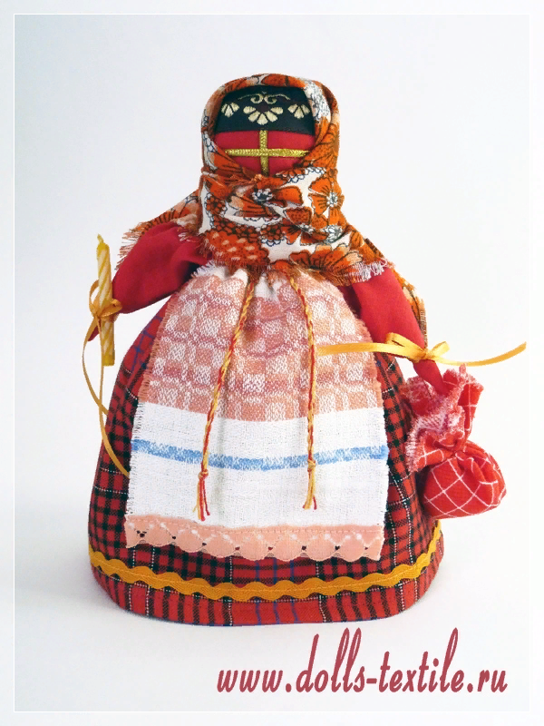
Самая красивая праздничная кукла так и называется – кукла Пасха. Она представляет собой православную женщину в нарядной одежде, которая идет освящать традиционную пасхальною пищу в церковь, в руках она держит узелок с дарами. Делается Пасхальная кукла в красных тонах. Красный цвет всегда символизировал собой жизнь, а Светлое Христово Воскресенье – это великий праздник жизни и возрождения. Само изготовление куклы Пасхи не отличается от общей технологии изготовления русских тряпичных кукол, но лицо и руки куклы делаются обязательно из красной ткани. На лице часто выплетается желтый или золотой крестик – символ Христа. В руках кукла держит узелок с тем, что несет на освящение в храм. Иногда кукле добавляли свечку, привязывали ее к руке. Такая кукла-оберег была необычайно прекрасным и дорогим подарком на светлый праздник.

Slide 4
Мастер-класс
Материалы:
-квадрат красной ткани 28х28 см;
-плотная ткань, предназначенная для скрутки, размером 45х37 см;
-платок 28х28 см;
-верхняя юбка 40х17 см
-нижняя юбка 25х30 см
-фартук 10х15 см;
-квадрат ткани для узелка 12х12 см;
-Поясок
-тесьма, ленты, нитки, вата или синтепон;
-маленькая свечка.
Рост куклы 20 см.

Slide 5
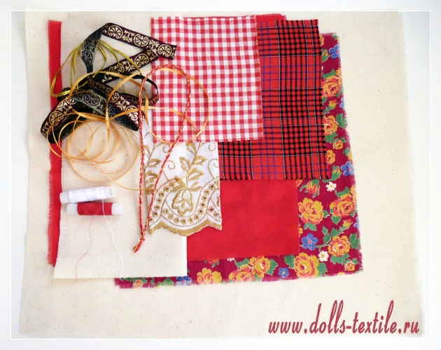
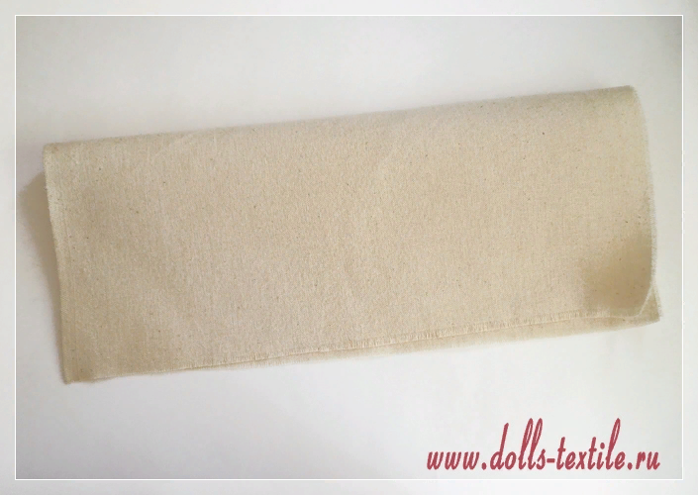
1)Подготавливаем материалы
2)Складываем прямоугольник плотной ткани пополам

Slide 6
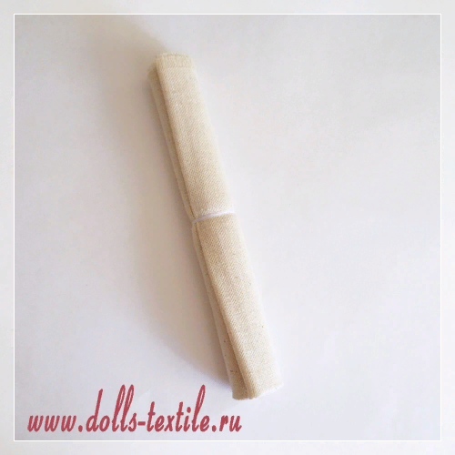
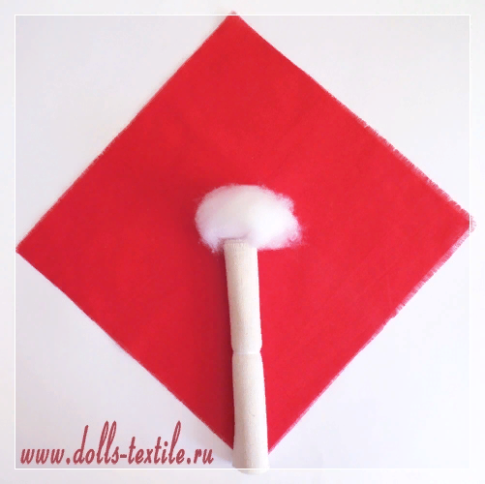
3)Закручиваем полосу в трубочку и перевязываем примерно посередине.
4)Конец трубочки по сгибу ткани будет низом туловища куклы, а сверху кладем комок синтепона или ваты.

Slide 7
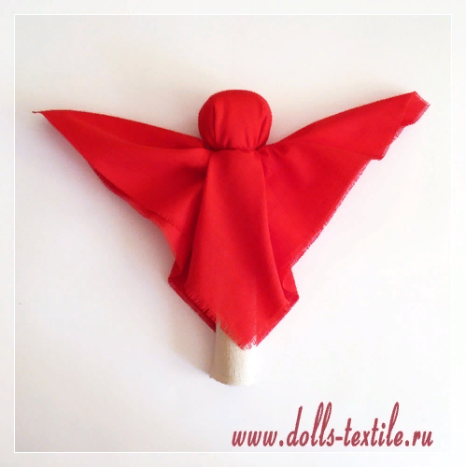
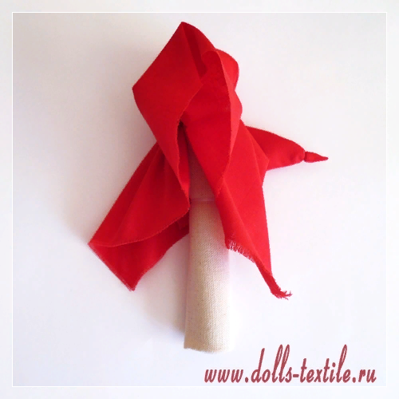
5)Накрываем сверху трубочку с синтепоном квадратом красной ткани. Формируем голову и перевязываем ниткой.
6)Делаем руки. Внутрь подгибаем уголки ткани, затем сгибаем стороны ткани друг на друга и складываем пополам.

Slide 8
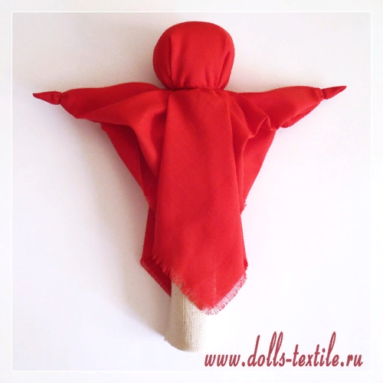
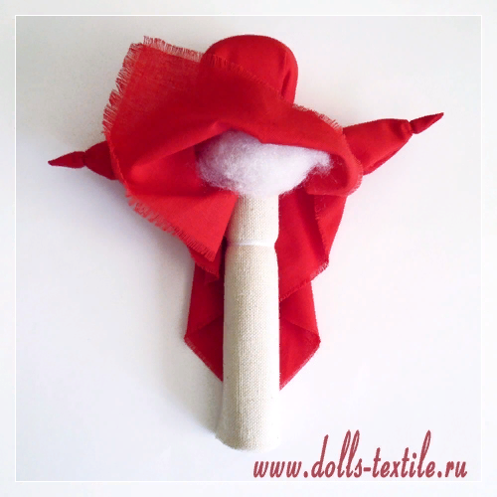
7)Делаем ладошки. Перевязываем ниткой ручки, отступив от края 1,5 см.
8)Приподнимаем передний конец красной ткани и подкладываем к шее куклы кусочек синтепона для формирования груди.

Slide 9
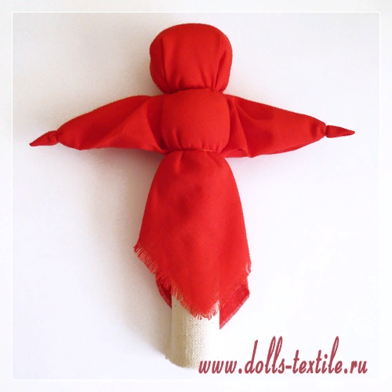
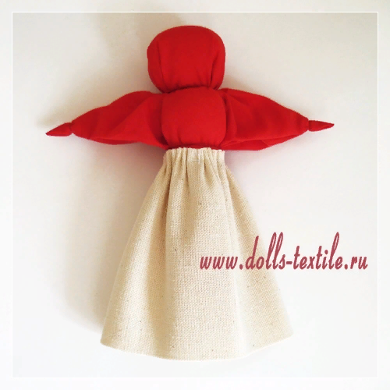
9)Обматываем кукле талию и завязываем нитки.
10)Для большей устойчивости привязываем кукле нижнюю юбку из плотной ткани. Ее можно и пришить.

Slide 10
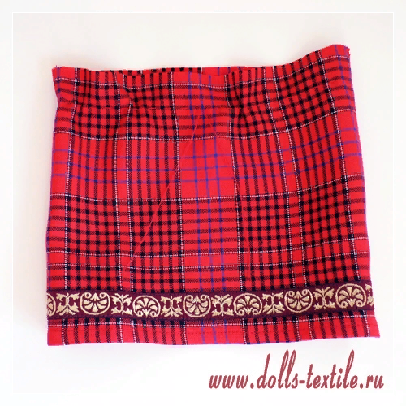
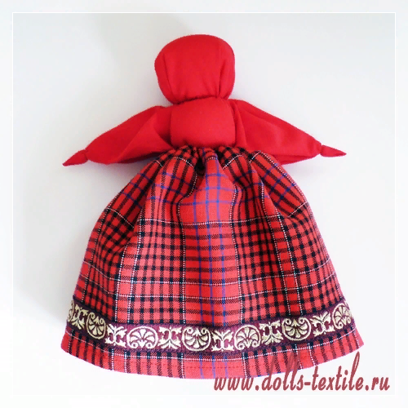
11)На верхнюю юбку настрачиваем тесьму, ленты или кружево, сшиваем боковые стороны.
12)Собираем верх юбки на двойную нить, подгибаем верхний срез внутрь, одеваем на куклу, затягиваем и завязываем.

Slide 11
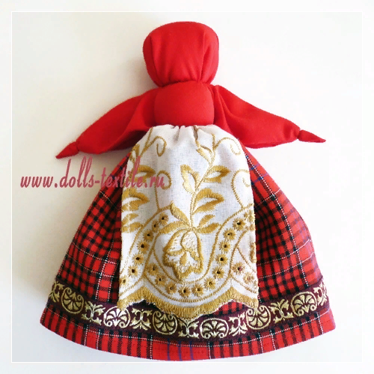
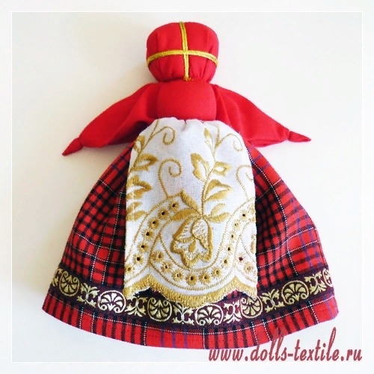
13)Собираем на нитку фартук и завязываем на талии
14)На лице куклы формируем крест из тесьмы, узкой ленточки или ниток. Тесьму оборачиваем через голову и туго обматываем и завязываем к шее. Конец тесьмы отрезаем.

Slide 12
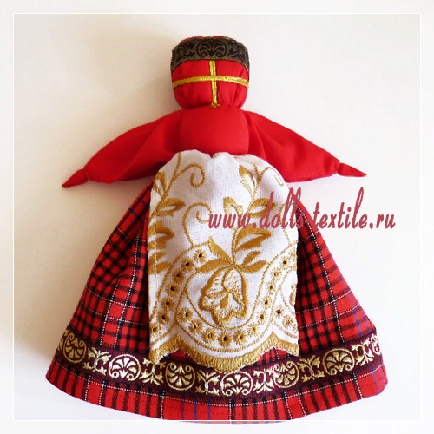
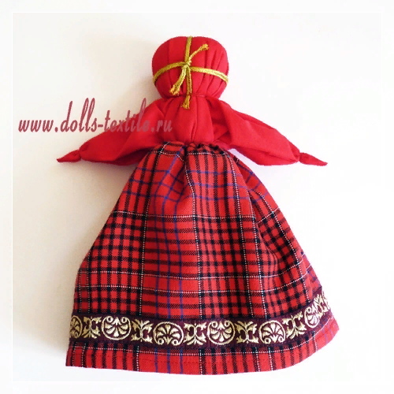
15)Берем другой отрезок тесьмы 20 см. Оборачиваем поперек лица и привязываем концы сзади к первому отрезку тесьмы, лишние концы обрезаем.
16)К верхней части головы привязываем или пришиваем тесьму, это будет имитацией повойника.

Slide 13
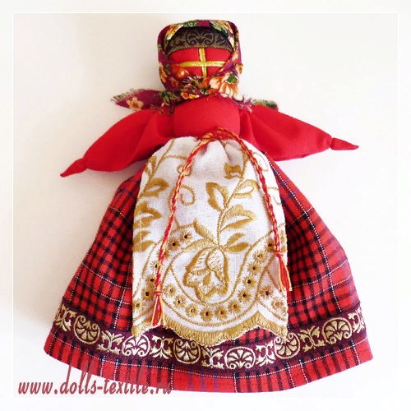
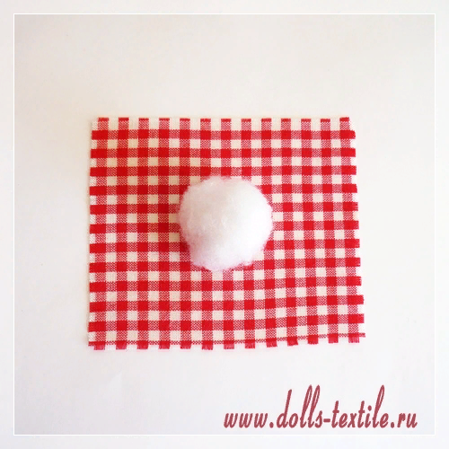
17)Подвязываем поясок. Повязываем голову куклы красивым платком.
18)В центр квадратного лоскутка кладем комочек синтепона или ваты.

Slide 14
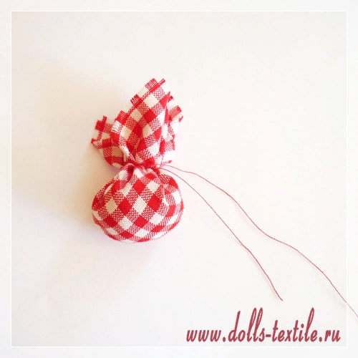
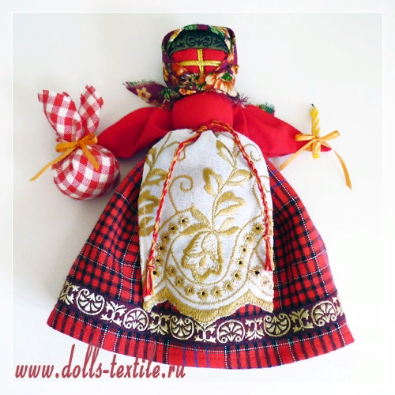
19)Завязываем ниткой узелок для куклы.
20)К одной руке куклы привязываем ленточкой узелок, а к другой – маленькую свечку. На шею кукле можно надеть красивые бусы.
Нарядная кукла Пасха готова к празднику!

